Slide 1

01 Начало работы с React
Разработка интернет-приложений
06.10.2021

Slide 2
План урока
Реактивные фреймворки JavaScript;
Понятие SPA;
Основные черты React;
Устанавливаем и настраиваем React;

Slide 3
Что у нас есть?
HTML
CSS
JavaScript
Notes:
По историческим причинам все браузеры на всех платформах понимают лишь 3 технологии. На базовом уровне вы с ними уже знакомы:
HTML — язык разметки, отвечает за структуру страницы;
CSS — язык стилей, отвечает за стили страницы, ее оформление;
JavaScript — язык программирования, отвечает за клиентское взаимодействие со страницей.

Slide 4
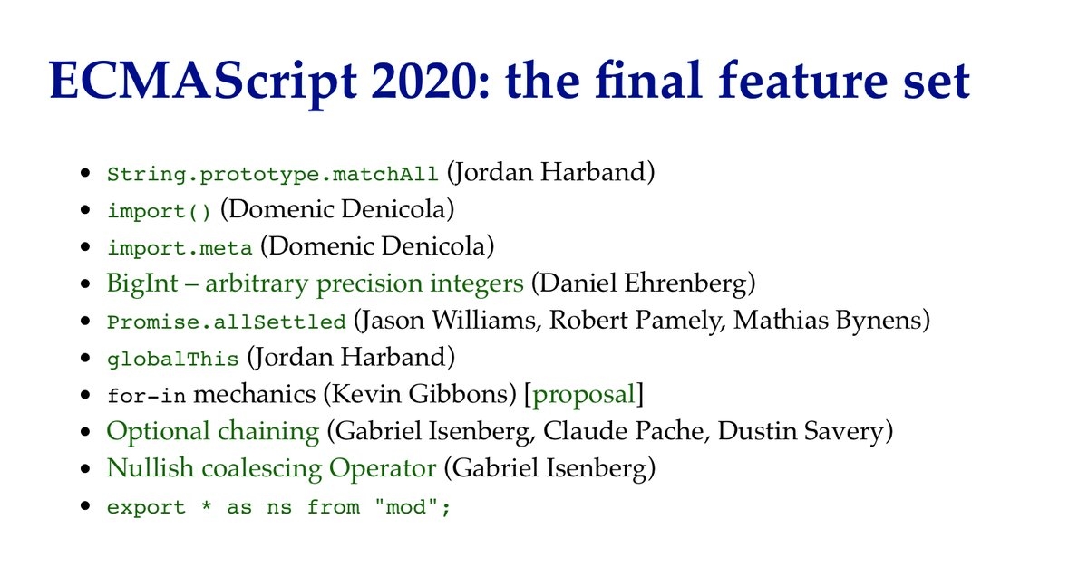
Notes:
На текущий момент последнюю версию языка JavaScript описывает спецификация ECMAScript 2020. Несмотря на множество полезных нововведений, начиная с версии ES6, “чистый” JavaScript все еще считается не очень эффективным способом разработать большое и поддерживаемое приложение с грамотной архитектурой. Главная причина этого — необходимость писать много boilerplate кода, а также необходимость проектирования, тонкой настройки, а затем и тестирования множества составляющих приложения:
управление состоянием;
роутинг;
шаблонизация;
разделение на компоненты.

Slide 5
Библиотеки и фреймворки
React;
Vue;
Angular;
jQuery.
Notes:
Использование современных библиотек или фреймворков, таких как React, Vue и Angular значительно упрощает процесс разработки, так как они предоставляют готовую реализацию для большинства повседневных задач.
Первым крупным шагом на пути упрощения JavaScript-кода стала библиотека jQuery, которая позволила лаконично выполнять операции над DOM-элементами, работать с анимациями и AJAX.

Slide 6
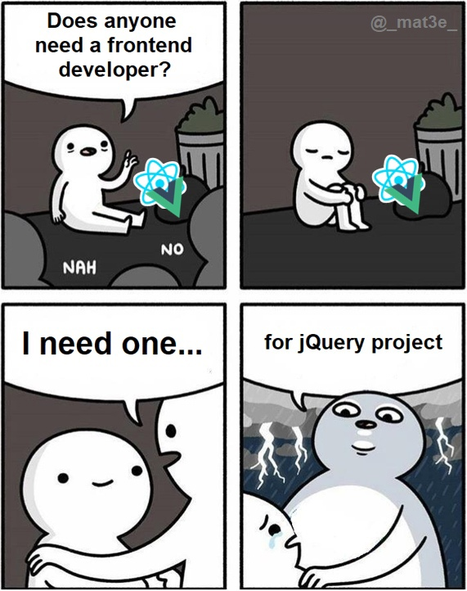
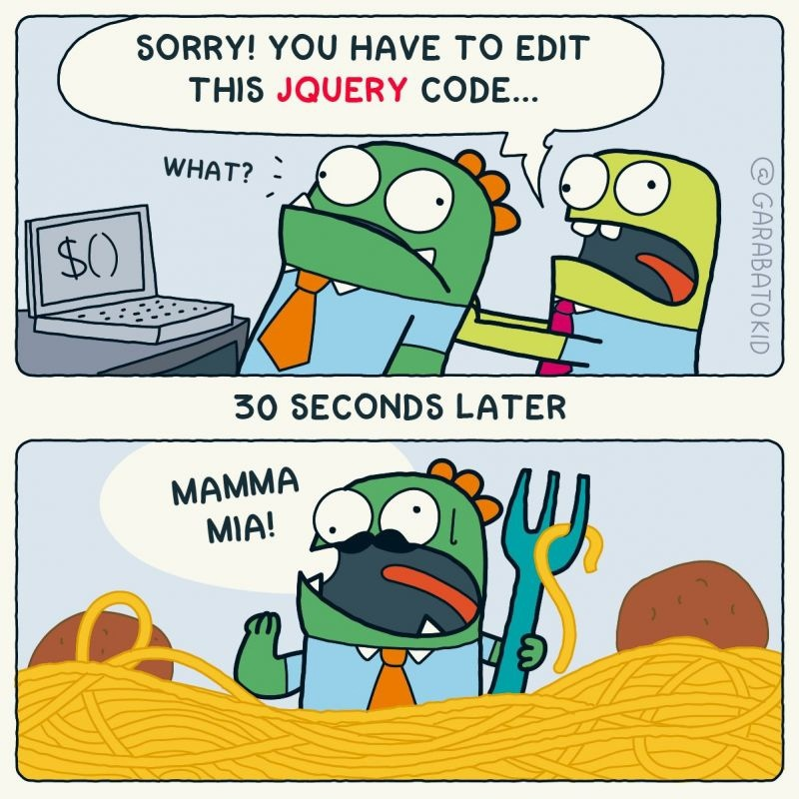
jQuery legacy
‹#›

Slide 7
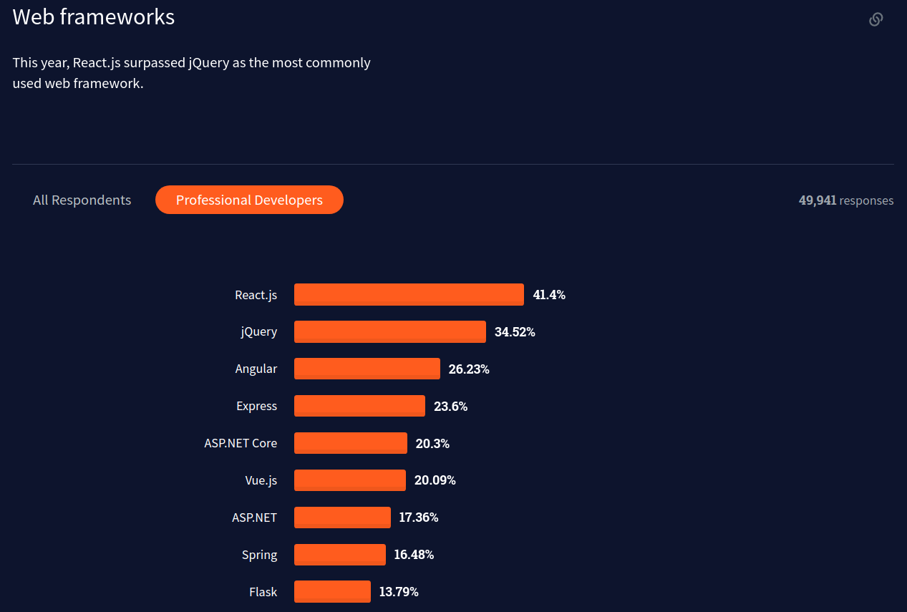
Notes:
jQuery стала настолько популярной, что только в 2021 году, согласно данным StackOverflow, React смог обогнать jQuery по распространенности.

Slide 8

Notes:
С появлением тысяч новых библиотек, а также css-фреймворков (вспомним Bootstrap) разрозненность технологического стека в вебе стала серьезной проблемой. Нужно не только выучить десяток технологий, используемых на текущем проекте, но и правильно интегрировать их в одну работающую систему. Конечно же, процесс разработки нужно было как-то стандартизировать.

Slide 9
Реактивные фреймворки JavaScript
Пусть бэкенд занимается только хранением, обработкой и безопасностью данных, а всё остальное поручим клиенту.
Дадим ему пачку данных и шаблон — набор инструкций по превращению данных в верстку.
Notes:
В 2009 году, с релизом NodeJS, JavaScript переживал бурный рост, и следующей эволюционной ступенью языка стали реактивные фреймворки. Их развитие началось с простой идеи: если большая часть фронтенд-приложений управляет только ограниченным набором шаблонов, можно отделить слой представления данных от слоя данных. Поясним на примере.

Slide 10
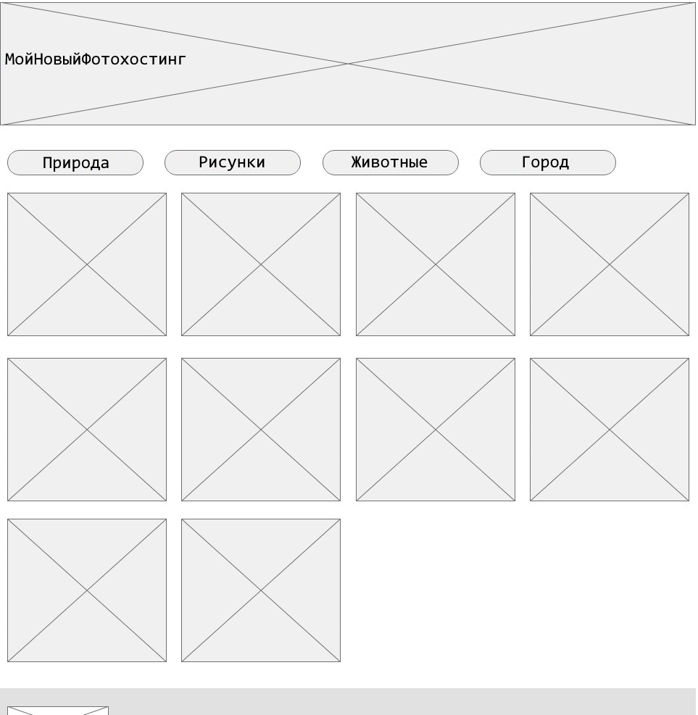
Сайт-фотохостинг
Notes:
Представим абстрактный сайт-фотохостинг, где есть только одна страница — список всех фото из базы. Бэкенд данного сайта занимается только хранением контента и передачей его клиенту. На клиенте поставим фреймворк, который будет получать данные и специальный набор инструкций для отрисовки данных — шаблон. Данный фреймворк будет ответственен за:
подстановку данных в шаблон
реализацию бизнес-логики (логика манипулирования страницей)
применение стилей

Slide 11
Почему «реактивные»?
Интерфейс приложения автоматически изменяется при изменении данных
Notes:
Слово “реактивные” в названии несет особый смысл: это значит, что интерфейс приложения автоматически изменяется при изменении данных. Например, если на нашем фотохостинге есть заголовок с количеством фото, то при получении новой порции данных с сервера значение текста в заголовке автоматически увеличится без участия программиста.

Slide 12
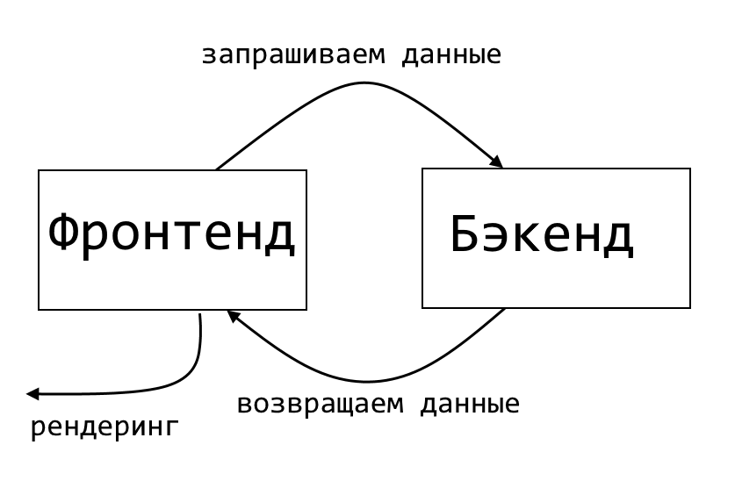
Веб-приложения теперь
Notes:
Так как фронтенд теперь зависит только от приходящих данных, любое веб-приложение может быть представлено как:
бэкенд на любом языке отдает данные по запросу в формате JSON
фронтенд на каком-либо реактивном фреймворке получает данные и осуществляет рендеринг

Slide 13
Понятие SPA
SPA (Single Page Application, или “одностраничное приложение”) — это веб-приложение, размещенное на одной HTML-странице, которое в процессе взаимодействия с пользователем динамически переписывает текущую страницу с помощью JavaScript.
Notes:
Познакомившись с понятием реактивного фреймворка, введем также концепции, которые часто неразрывно связаны с этими фреймворками.
SPA (Single Page Application, или “одностраничное приложение”) — это веб-приложение, размещенное на одной HTML-странице, которое в процессе взаимодействия с пользователем динамически переписывает текущую страницу с помощью JavaScript. Важно отметить, что SPA загружает весь необходимый код вместе с загрузкой самой страницы.

Slide 14
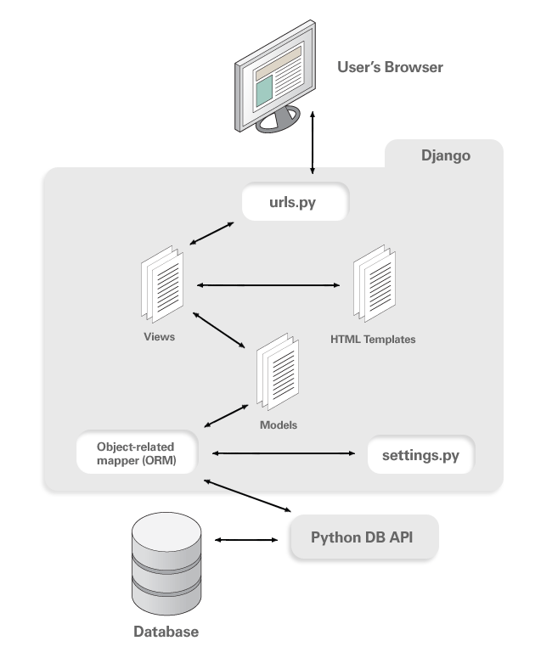
Notes:
Вспомним, как писались веб-приложения раньше. Обычно это было несколько HTML-страниц, которые либо лежали на сервере в виде статичных файлов, либо генерировались на сервере с помощью шаблонизатора (например, с помощью PHP или Django). Если пользователь переходит на страницу профиля, то сервер генерирует для него отдельную HTML-страницу и отправляет по сети.

Slide 15
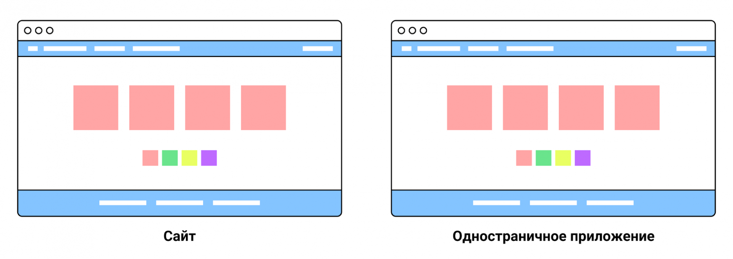
SPA vs обычный сайт
Notes:
Объясним разницу между этими подходами ниже.
Слева — обычный сайт, справа — SPA-приложение.

Slide 16
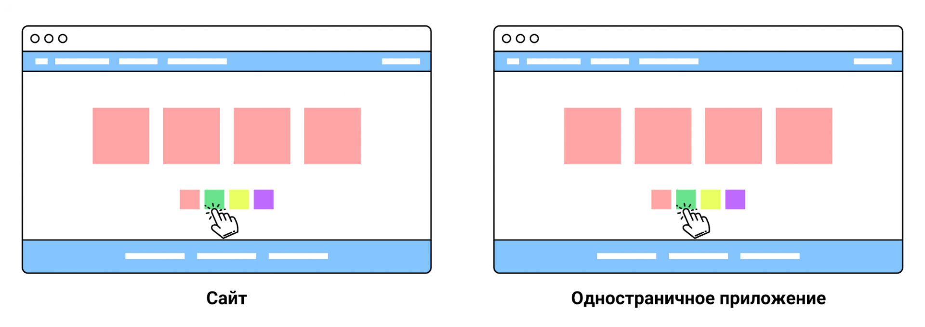
Notes:
Кнопки снизу меняют цвета всех квадратов на выбранный цвет. Нажмем на зеленую кнопку.

Slide 17
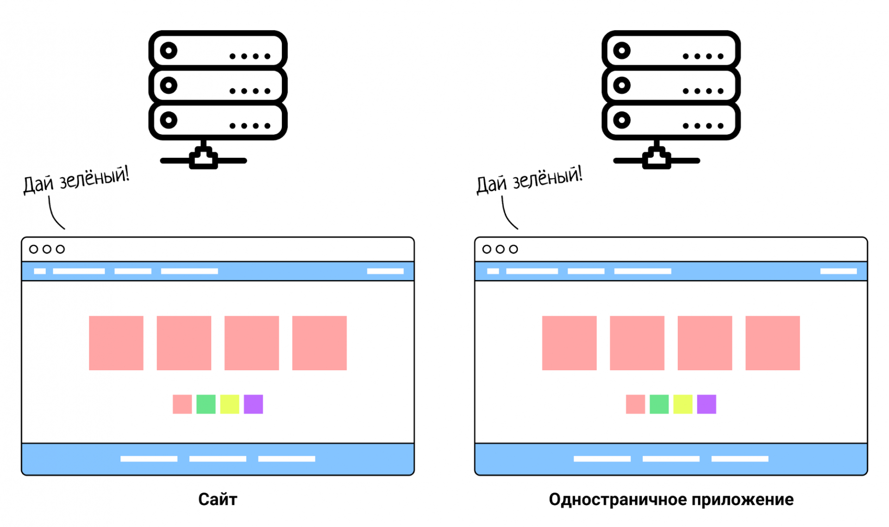
Notes:
Разница в поведении проявляется во взаимодействии с сервером:

Slide 18
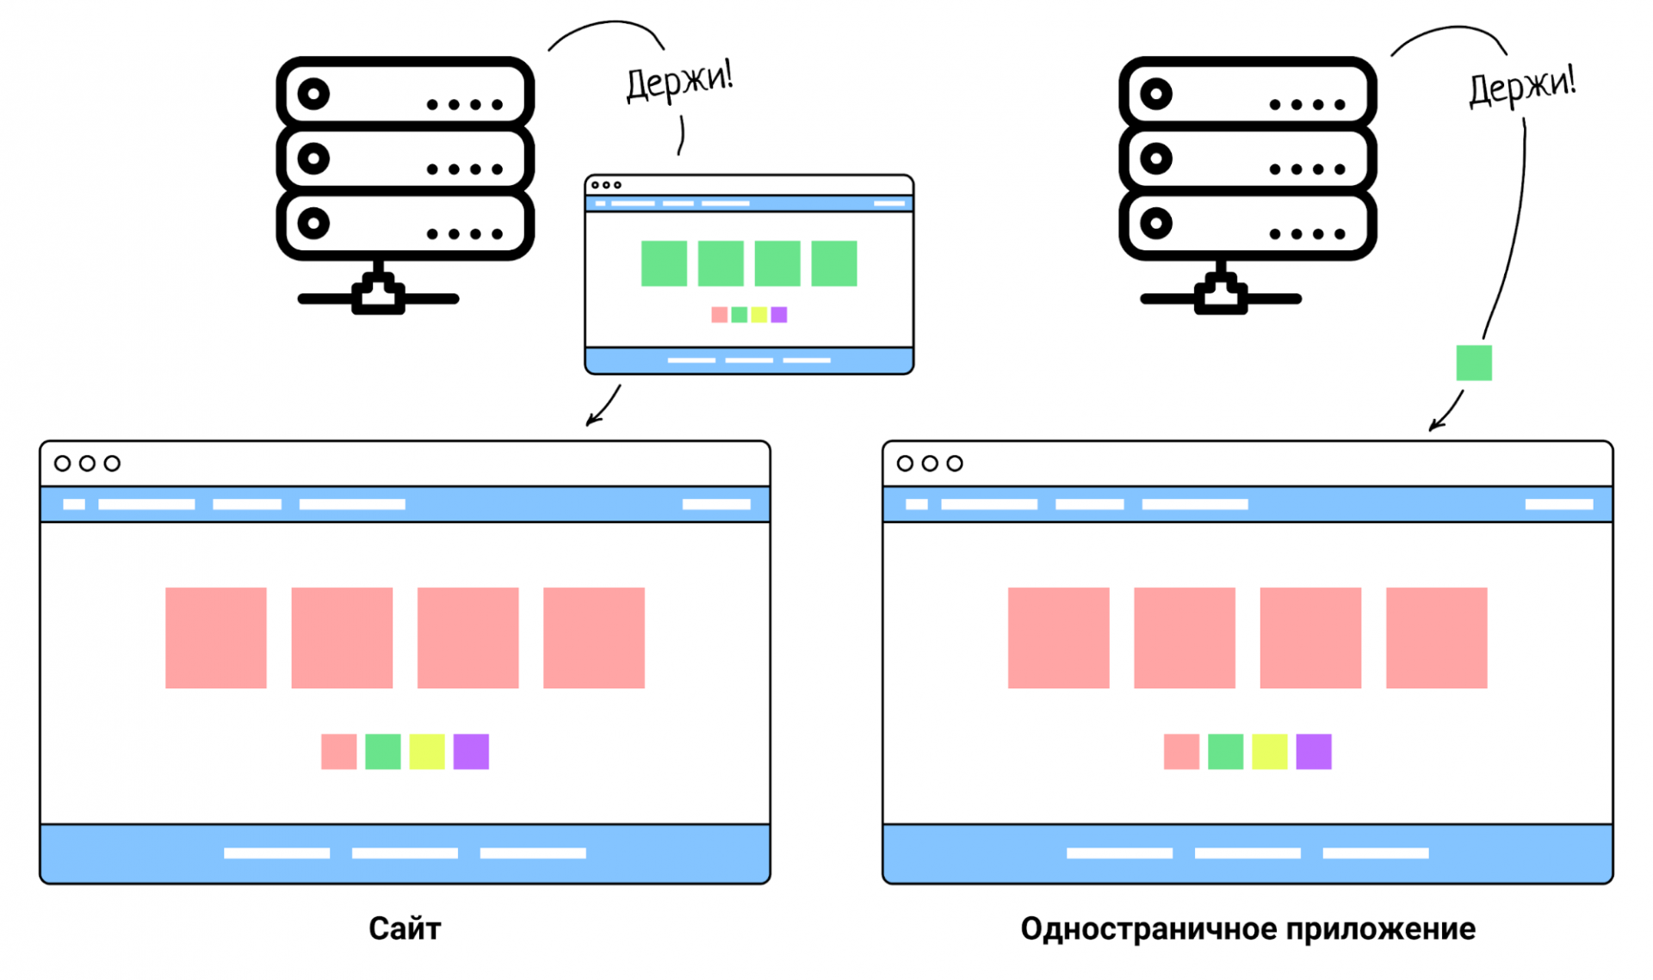

Slide 19
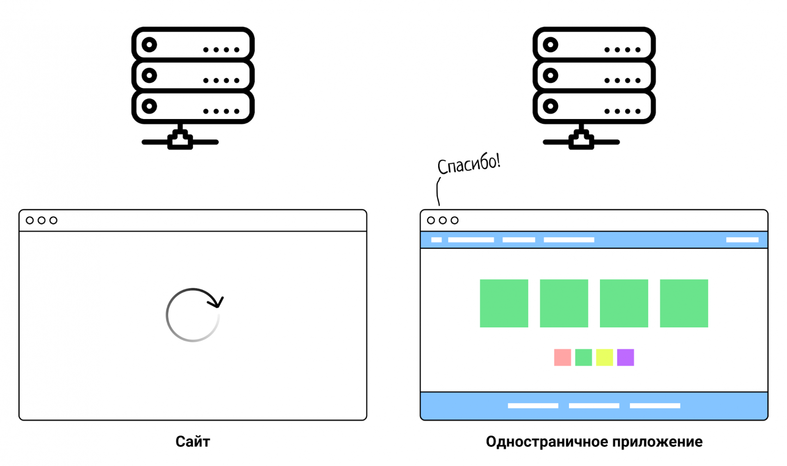

Slide 20
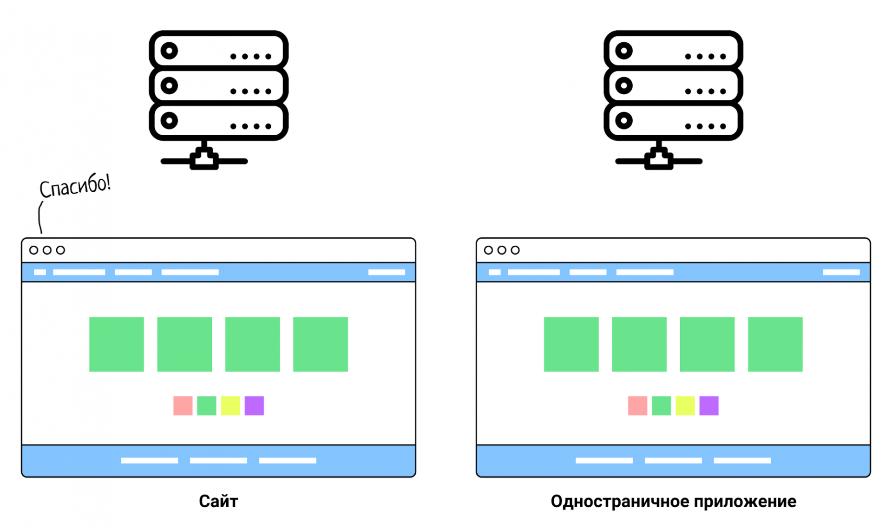
Notes:
Страница обычного сайта обновится после получения ответа от сервера, так как он отдает целиком новый HTML-файл. В SPA-приложении фреймворк сам динамически перерисовывает содержимое в зависимости от ответа сервера.

Slide 21
Основные преимущества SPA, 1/2
не требуется server-side рендеринг;
сайт — это набор статических файлов, которые лежат на CDN;
нет затрат на масштабирование фронтенда;
Notes:
Сформулируем основные преимущества SPA:
не требуется server-side рендеринг;
сайт — это набор статических файлов (html, js, css, картинки, шрифты), которые лежат на CDN;
нет затрат на масштабирование фронтенда;

Slide 22
Основные преимущества SPA, 2/2
код фронтенда локализован в одном проекте;
уменьшение затрат на разработку бэкенда;
уменьшение нагрузки на бэкенд.
Notes:
код фронтенда локализован в одном проекте (раньше часть кода лежала на сервере в виде логики шаблонизации, а остальная часть на клиенте);
уменьшение затрат на разработку бэкенда (ведь нужно разработать только API);
уменьшение нагрузки на бэкенд (ведь мы посылаем только API запросы);

Slide 23
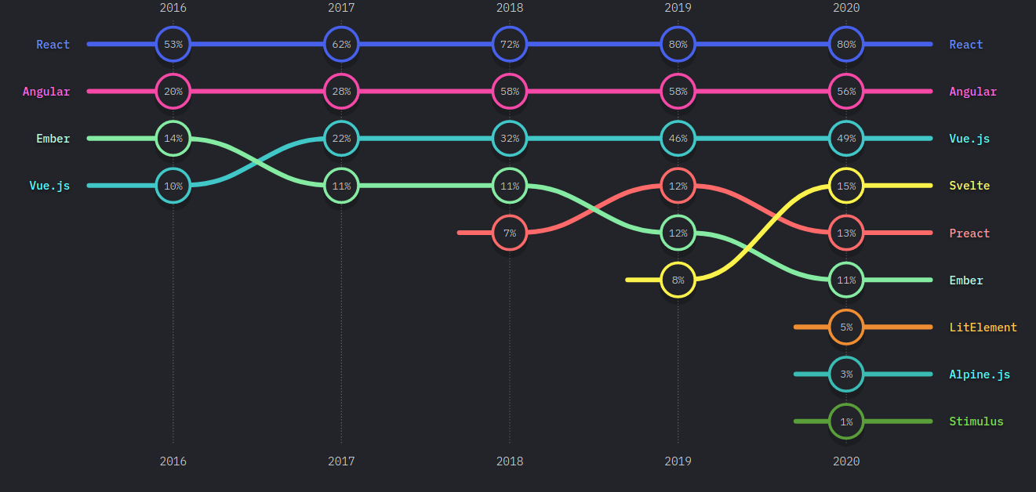
Основные черты React
Notes:
На данный момент рынок делят 3 технологии для создания SPA: React, Vue и Angular (Svelte набирает популярность, но еще не входит в “большую тройку”). В последнем исследовании State of JS представлен их рейтинг по распространенности в проектах:
Мы не будем их сравнивать, но отметим основные сильные стороны React, которые сделали его самой популярной технологией для создания SPA-приложений.

Slide 24

Что такое React?
React — это декларативная, эффективная и гибкая JavaScript библиотека для создания пользовательских интерфейсов.
Ее разработала компания Facebook в 2013 году.
Документация:
Notes:
React — это декларативная, эффективная и гибкая JavaScript библиотека для создания пользовательских интерфейсов. Она позволяет вам собирать сложный UI из маленьких изолированных кусочков кода, называемых “компонентами” (именно так написано в документации). Ее разработала компания Facebook в 2013 году.

Slide 25

Почему библиотека?
React ответственен только за представление (отрисовку) данных, поэтому, строго говоря, он не является фреймворком, но является библиотекой!
Однако его часто называют фреймворком, потому что подразумевают еще и его экосистему
Подробнее о разнице:
Notes:
Может возникнуть вопрос, почему же он назван библиотекой, если до этого, говоря об SPA, мы постоянно использовали термин “фреймворк”. На самом деле, это действительно так и называть React фреймворком — это ошибка. Это объясняется тем, что React ответственен только за представление (отрисовку) данных. Если вы знакомы с аббревиатурами MVC или MVVM, то React — это лишь буква V в них. Если же нет, то достаточно понять следующее: React выполняет только одну задачу — отрисовать компоненты UI, которые оперируют данными вашего приложения. Он не обязывает разработчика соблюдать четкую структуру проекта и не предоставляет каркас проекта, как все фреймворки.
Немного о разнице между библиотекой и фреймворком: ru, eng.
Однако на практике в речи React часто называют фреймворком, так как подразумевают еще и его экосистему, например, связку React+react-router-dom+Redux.

Slide 26
Почему React?
Компонентный подход;
Удобный слой абстракции, не нужно работать с DOM напрямую;
Можно использовать и на сервере, и при разработке мобильных приложений;
Очень большое и активное сообщество;
Большой набор готовых расширений.
Notes:
У React есть несколько важных преимуществ:
Компонентный подход. Компонент в React — это основной строительный блок для создания фрагментов HTML-кода, подходящих для повторного использования.
Предоставляет удобный слой абстракции, избавляя от необходимости работать с DOM напрямую.
Универсальность: React можно использовать на сервере и при разработке мобильных приложений.
Очень большое сообщество и поддержка крупной компании Facebook.
Как следствие пункта 4, большой набор готовых библиотек на все случаи жизни.
Перейдем к рассмотрению React на практике.

Slide 27


React на практике
https://nodejs.org/en/download/
Notes:
Чтобы начать создавать приложения на React, необходимо установить NodeJS и npm. Помимо этого, необходимо быть знакомым с понятиями HTML, CSS, JavaScript и знать некоторые особенности нового синтаксиса JavaScript ES6+ (памятка по ним в отдельном конспекте).

Slide 28
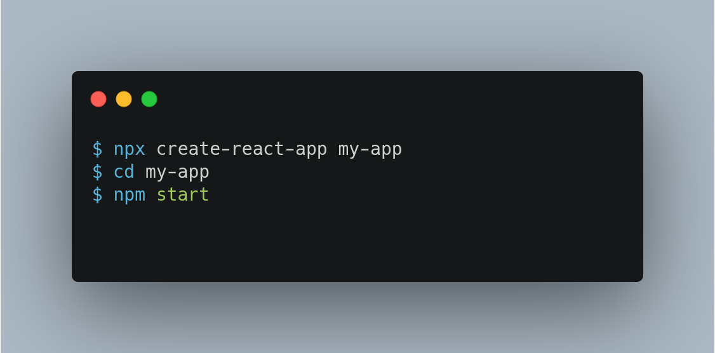
create-react-app
Notes:
Для новичков готовый каркас React-приложения помогает создать утилита create-react-app. Все, что нужно сделать, чтобы создать новый проект, — это написать в терминале
Приложение будет доступно по адресу http://localhost:3000.
Create React App не обрабатывает бэкенд логику или базы данных, он только предоставляет команды для сборки фронтенда, поэтому вы можете использовать его с любым бэкэндом. “Под капотом” используются Babel и webpack, но вам не нужно ничего знать о них.
С этого момента и начнем постигать React на практике.

Slide 29
Время лайвкодинга

